Slide 1
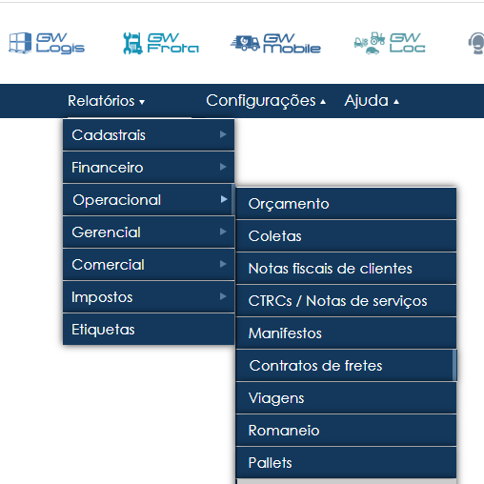
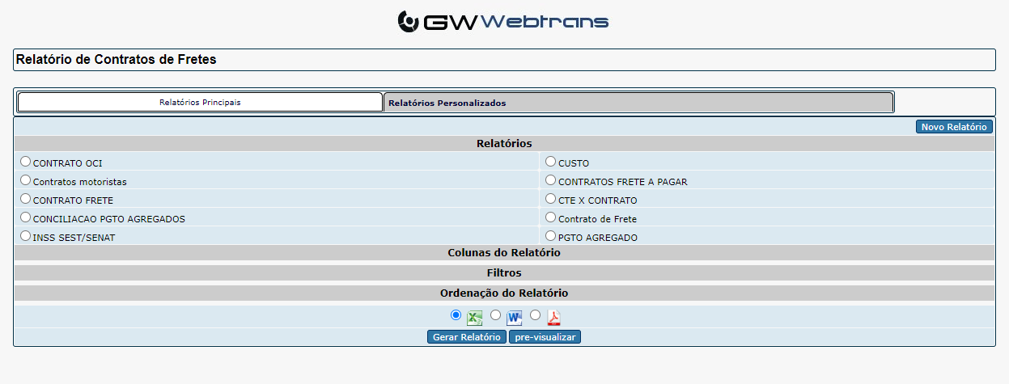
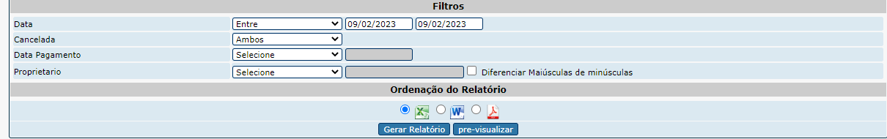
SISTEMA DE GESTÃO INTEGRADA
Data:
Página: 1/9
INSTRUÇÃO DE TRABALHO: FECHAMENTO DE MOTORISTA
IT-ADMLUFT-011
REV.:01
1
TIRAR RELATORIO DE PAGAMENTO
Relatórios;
Operacional;
Contratos de Frete;
Relatórios personalizados;
Pagamento de agregado;
Período DE 20 DIAS até a data do dia;
Gerar relatório no Excel;
1
4
2
5
3
6
7
Elaborado por:
Analisado por:
Aprovado por:

Slide 2
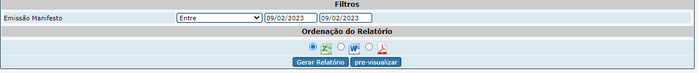
SISTEMA DE GESTÃO INTEGRADA
Data:
Página: 2/9
INSTRUÇÃO DE TRABALHO: FECHAMENTO DE MOTORISTA
IT-ADMLUFT- 011
REV.:01
2
TIRAR RELATORIO 2 DE PAGAMENTO
Relatórios
Operacional
Contratos de Frete
Relatórios personalizados
Contrato OCI
Período 20 DIAS até a data do dia
Gerar relatórios
1
4
5
2
6
3
7
Elaborado por:
Analisado por:
Aprovado por:

Slide 3
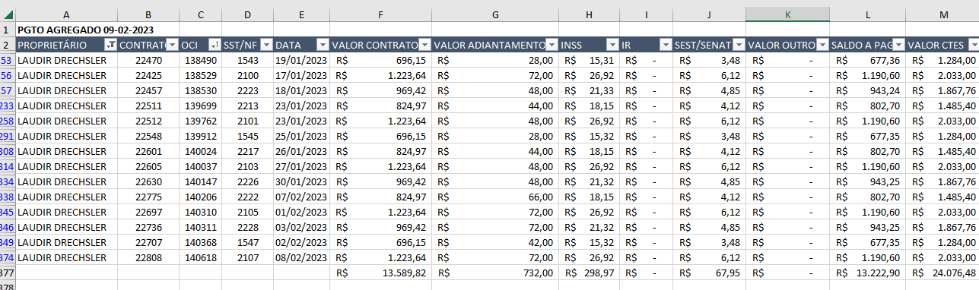
SISTEMA DE GESTÃO INTEGRADA
Data:
Página: 3/9
INSTRUÇÃO DE TRABALHO: FECHAMENTO DE MOTORISTA
IT-ADMLUFT-011
REV.:01
3
EXCEL MONTAGEM
Incluir uma coluna entre o numero de contrato e numero de nf para colocar OCI
Fazer um procv com a outra planilha para trazer a OCI
Colocar em moeda nas colunas de valores e colocar totalizadores
Incluir coluna para calcular o % - dividir o valor do contrato pelo valor cte-1
Filtrar por motorista e imprimir
Obs: Quando for enviar o relatório ocultar as colunas valor do cte/ valor contratado%
A ordem da planilha deve ficar: Proprietário/contrato/OCI/SST/NF/ DATA/ VALOR CONTRATOI/VALOR ADIANTAMENTO/ INSS/ IR/ SEST-SENAT/VALOR OUTRO/ SALDO A PAGAR/ VALOR CTES/ VALOR CONTRATO/ PEDAGIO/ %/ UF/ORIGEM/DESTINO/PAGAMENTO/NUMERO DO CIOT
Este relatório imprime
Elaborado por:
Analisado por:
Aprovado por:

Slide 4
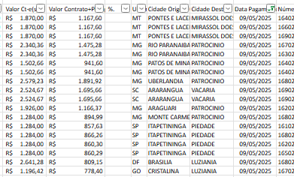
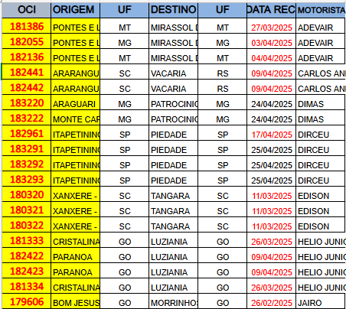
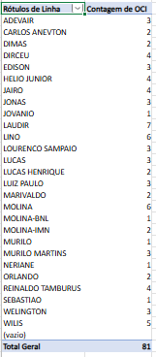
SISTEMA DE GESTÃO INTEGRADA
Data:
Página: 4/9
INSTRUÇÃO DE TRABALHO: FECHAMENTO DE MOTORISTA
IT-ADMLUFT-011
REV.:01
3
EXCEL CONFERENCIA
2
Filtrar por data de pagamento e depois fazer uma dinâmica por motorista e verificar quantidades totais de viagens;
Bater com as viagens da planilha também em dinâmica somando viagens
1
1
Elaborado por:
Analisado por:
Aprovado por:

Slide 5
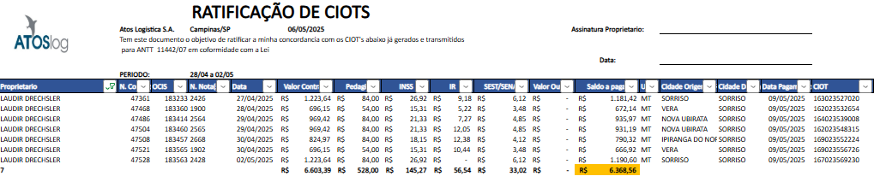
SISTEMA DE GESTÃO INTEGRADA
Data:
Página: 5/9
INSTRUÇÃO DE TRABALHO: FECHAMENTO DE MOTORISTA
IT-ADMLUFT-011
REV.:01
3
EXCEL MOTORISTA
FAZER O RELATORIO MOTORISTA OCULTANDO MARGENS E %
SALVAR PDF
ENVIAR AO AUTENTIC
COLETAR ASSINATURA
Elaborado por:
Analisado por:
Aprovado por:

Slide 6
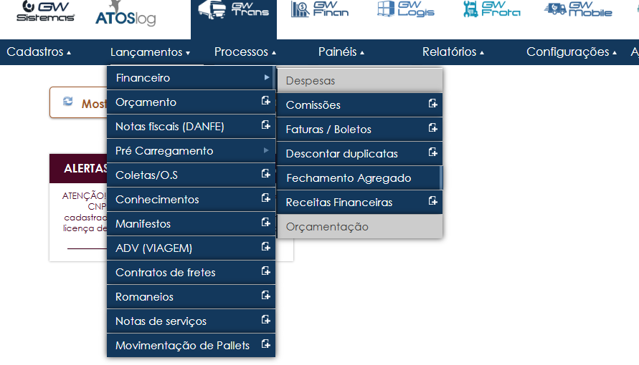
SISTEMA DE GESTÃO INTEGRADA
Data:
Página: 6/9
INSTRUÇÃO DE TRABALHO: FECHAMENTO DE MOTORISTA
IT-ADMLUFT-011
REV.:01
4
INCLUIR LANÇAMENTO NO FINANCEIRO – FECHAMENTO DE AGREGADO
Entrar no GW
Lançamento
Financeiro
Fechamento agregado
1
2
3
Elaborado por:
Analisado por:
Aprovado por:

Slide 7
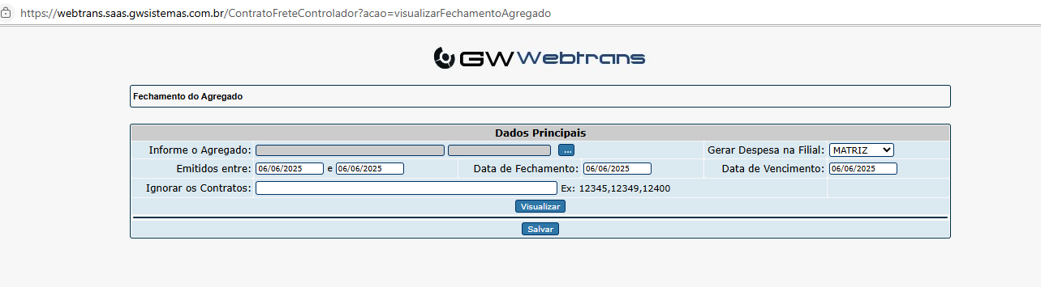
SISTEMA DE GESTÃO INTEGRADA
Data:
Página: 7/9
INSTRUÇÃO DE TRABALHO: FECHAMENTO DE MOTORISTA
IT-ADMLUFT-011
REV.:01
4
INCLUIR LANÇAMENTO NO FINANCEIRO – FECHAMENTO DE AGREGADO
4. Informe o agregado (proprietário)
5. Emitidos em Sexta ate sexta
6. Vencimento: data que vou pagar
7. Visualizar e checar se o Valor bateu com Excel
8. Salvar
4
5
6
7
8
Elaborado por:
Analisado por:
Aprovado por:

Slide 8
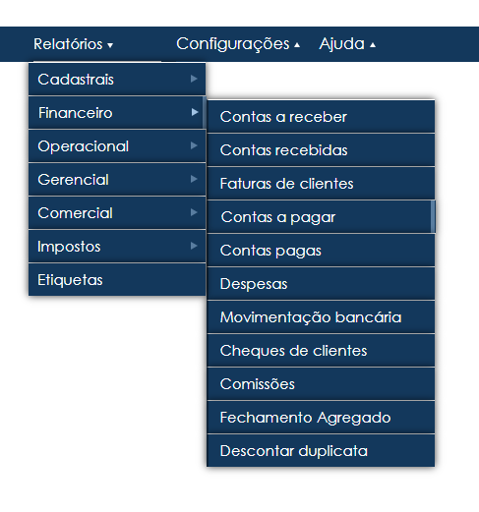
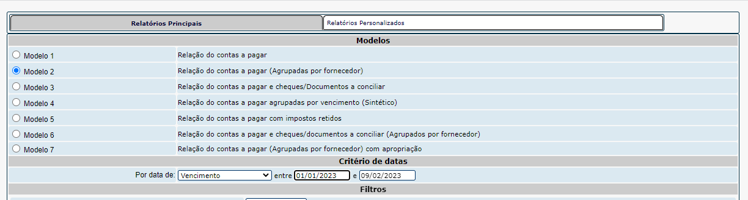
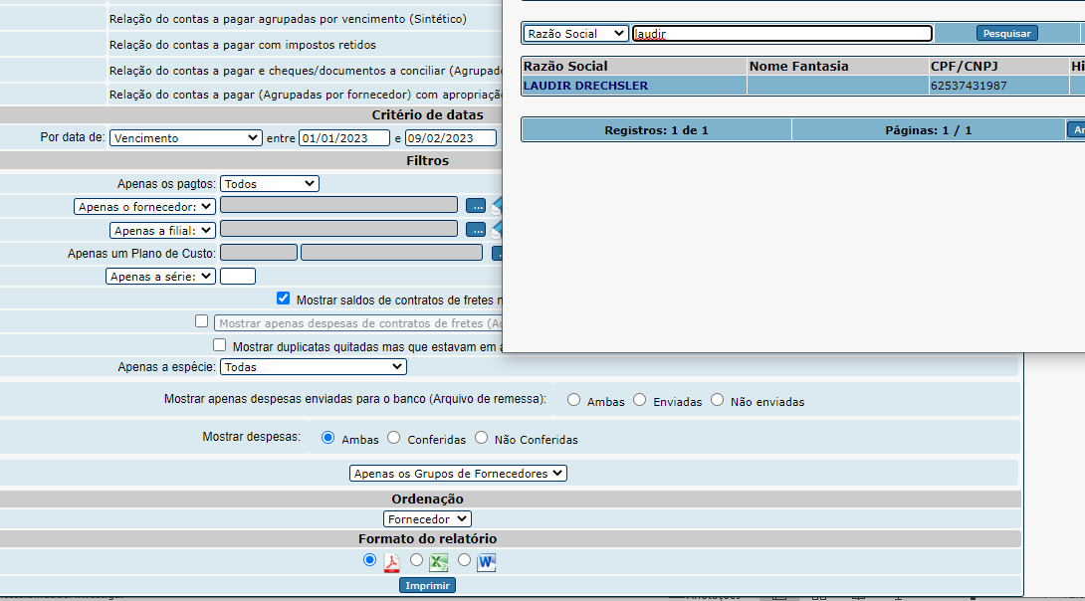
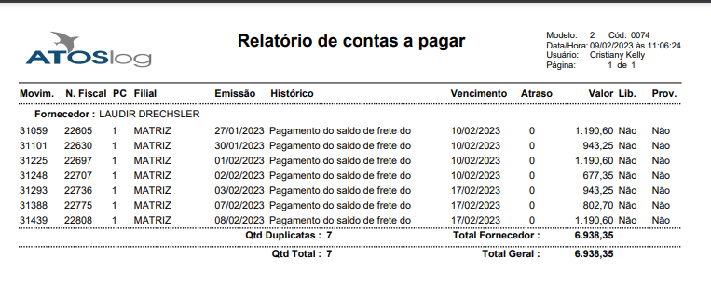
SISTEMA DE GESTÃO INTEGRADA
Data:
Página: 8/9
INSTRUÇÃO DE TRABALHO: FECHAMENTO DE MOTORISTA
IT-ADMLUFT-012
REV.:01
5
IMPRIMIR RELATORIO DE FECHAMENTO
Relatórios;
Financeiro;
Contas a Pagar;
Relatórios personalizados;
Modelo 2;
Por data de vencimento
Clica em Imprimir tipo PDF
8. Imprime o documento
8. Coloca os % assina e manda para Isabela
1
4
2
5
3
6
8
7
Elaborado por:
Analisado por:
Aprovado por:

Slide 9
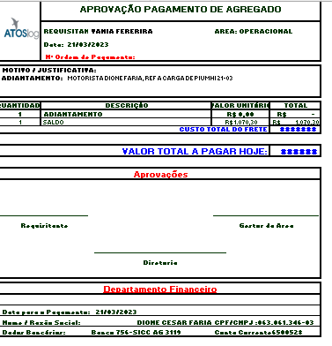
SISTEMA DE GESTÃO INTEGRADA
Data:
Página: 9/9
INSTRUÇÃO DE TRABALHO: FECHAMENTO DE MOTORISTA
IT-ADMLUFT-011
REV.:01
6
SERVIÇO SPOT
PAGA – SE NA MESMA SEMANA
FAZ UM DOCUMENTO DE APROVAÇÃO PARA JOAQUIM JUNTO COM CTE + CONTRATO + COMPROVANTE DE DESCARGA
Elaborado por:
Analisado por:
Aprovado por:

